Slide 1


Eloisan kotihoito
Omavalvonnan työkirja

Slide 2
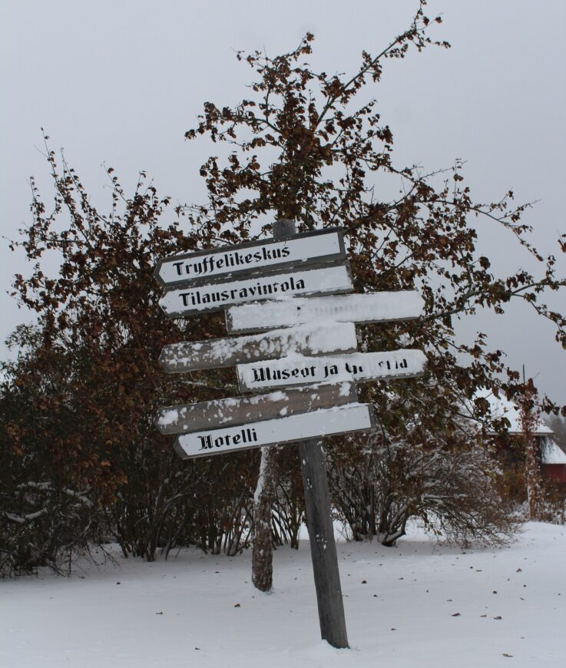

Sisällysluettelo
  Taustoitus: dokumenttien suhde toisiinsa……......3
  Omavalvonnan vuosikellon malli..………………...6
  Tukimateriaali omavalvonnan jalkautukseen..….13
  Vuosikellon mukaiset materiaalit…………….14
  Muut materiaali………………………………...26
Pääset navigoimaan dokumentissa klikkaamalla otsikoita (ctrl + klikkaus)

Slide 3
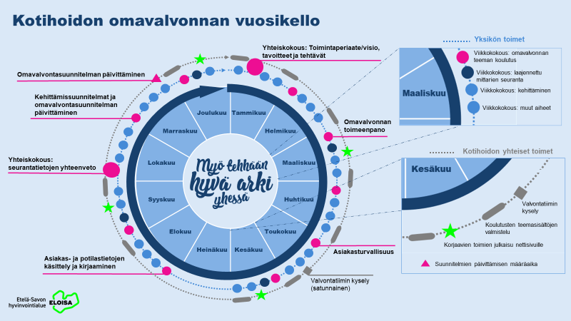
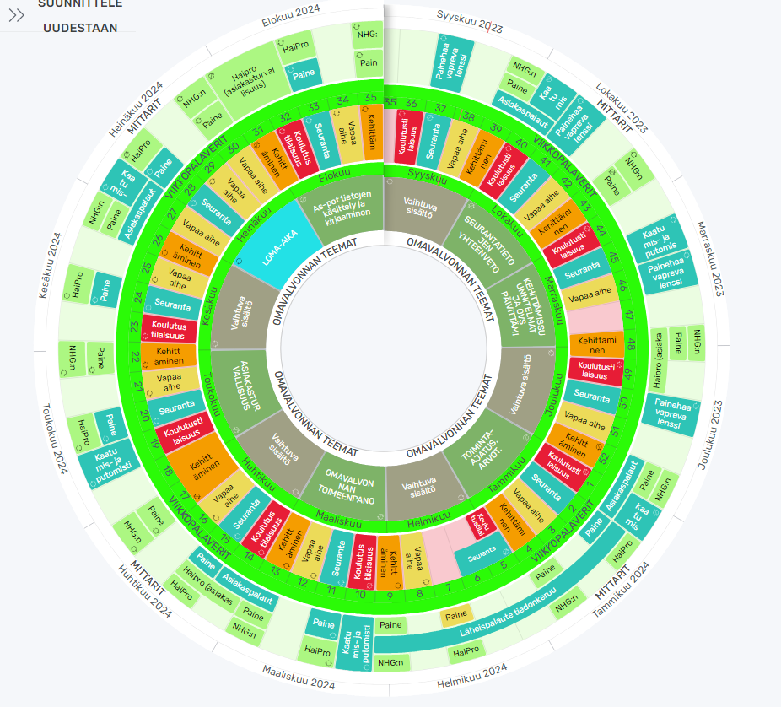

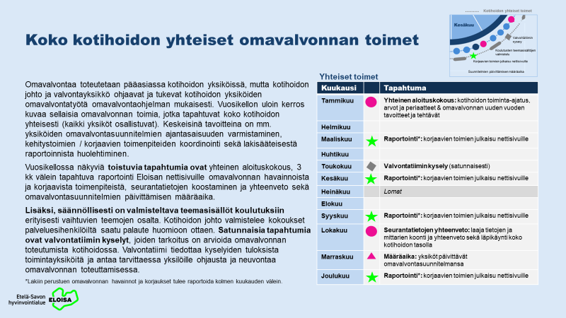
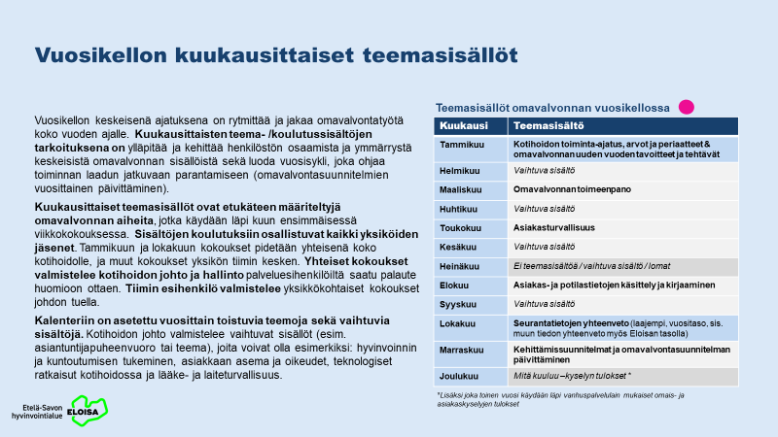

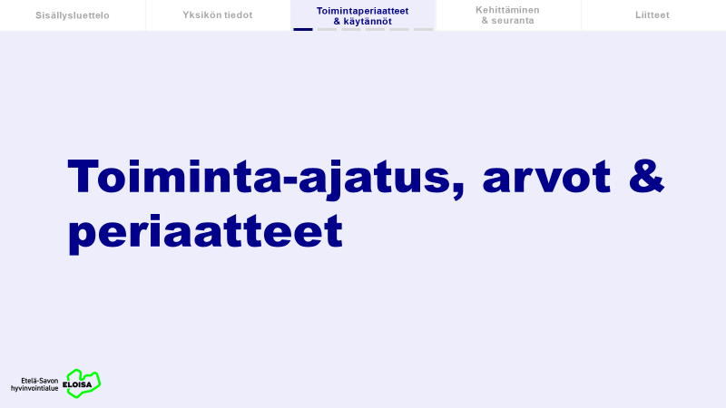

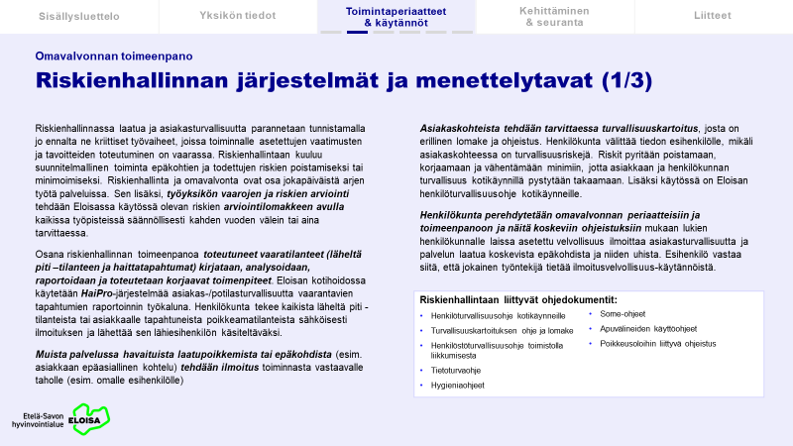
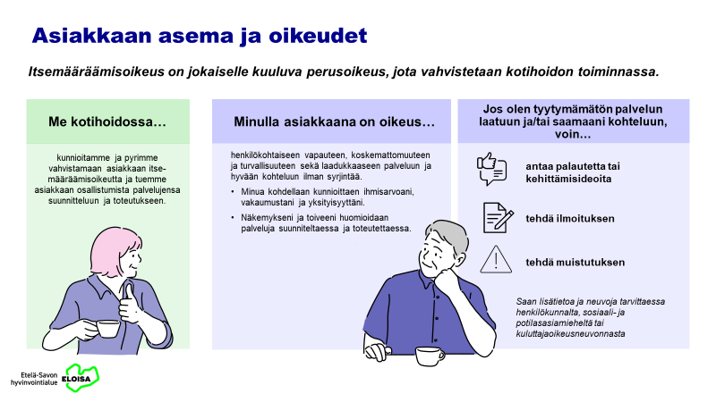
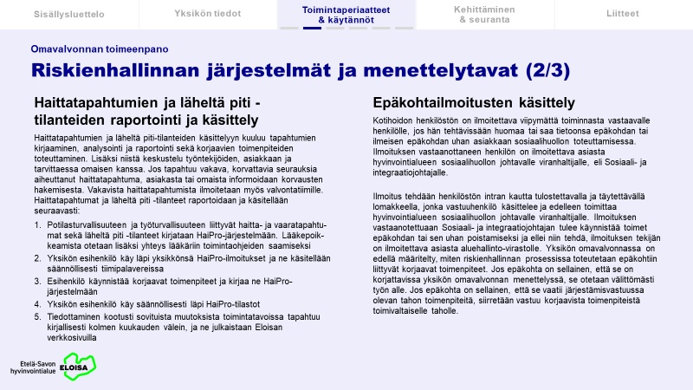
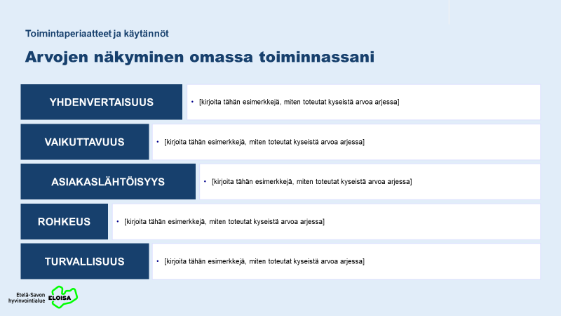
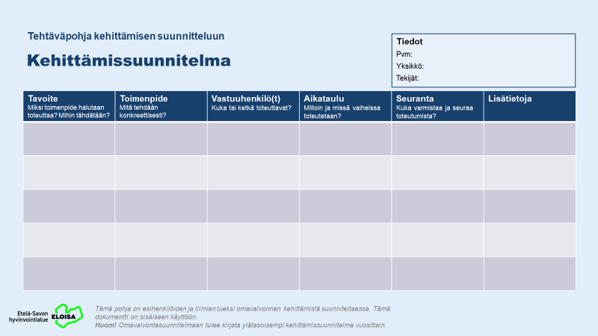
Työkirjan suhde omavalvontasuunnitelmaan
Taustoitus
Vuosikellon kuvaus:
Yhteinen prosessi ja malli omavalvonnan kuukausittaisten ja vuosittaisten tehtävien toteutuksesta
Plandisc:
Digitaalinen vuosikello-työkalu, joka tukee omavalvonnan toteutusta
Omavalvontasuunnitelma:
Lain edellyttämä julkinen dokumentti omavalvonnan toteutuksesta kotihoidon yksiköissä.
Työkirja:
Kotihoidon sisäinen dokumentti, joka tukee erityisesti esihenkilöä omavalvontatyön johtamisessa henkilöstöä osallistaen.
Tukimateriaali:
Vuosikellon mukaiset ohjeistukset ja muut materiaalit käytettäväksi omavalvonnan aiheista keskusteltaessa tiimipalavereissa.

Slide 4
Kotihoidon omavalvontasuunnitelmaan linkittyvät muut dokumentit
Taustoitus
Hyvinvointialue
Muita omavalvontaan liittyviä asiakirjoja
Henkilöstöohjelma
Työturvallisuus-suunnitelma
Laatu-, asiakas- ja potilasturvallisuus-suunnitelma
Hyvinvointialuetasoiset omavalvontaan liittyvät ohjeistukset mm.:
Pelastussuunnitelma
Valmiussuunnitelma
Someohjeet
Tietoturva-ohje
Valvontasuunnitelma
Omavalvontaohjelma
Lääkehoito-suunnitelma
Poikkeus-olojen ohjeistukset
Kotihoito
Kotihoidon yksikön omavalvonta-suunnitelma
Kotihoidon yksikön omavalvonta-suunnitelma
Kotihoidon yksikön omavalvonta-suunnitelma
Kotihoidon yksikön omavalvonta-suunnitelma
Selitteet
Kotihoidon omavalvontaan liittyvät ohjeistukset mm.:
Asiakirja
Laitteiden ja apuvälineiden käyttöohjeet
Turvallisuus-kartoituksen
ohje
Julkinen asiakirja
Omavalvonnan työkirja ja vuosikello
Ohjeistus
Henkilö-turvallisuus kotikäynneille
Palo-turvallisuus-ohjeet
Hygienia-ohjeet
Kotihoidon omavalvonnan keskeisimmät dokumentit

Slide 5
Ohjaavat hyvinvointialuetasoiset dokumentit
Laatu-, asiakas- ja potilasturvallisuussuunnitelma. Suunnitelmalla ohjataan laatua sekä asiakas- ja potilasturvallisuutta ennakoivalla riskienhallinnalla, että varmistamalla laadun ja turvallisuuden seuranta ja kehittäminen.
Muita liittyviä asiakirjoja ovat valmiussuunnitelma, pelastussuunnitelma, työturvallisuussuunnitelma, (työsuojelun toimintaohjelma – linkitys), henkilöstöohjelma ja lääkehoitosuunnitelma. Nämä asiakirjat löytyvät dokumentinhallintaohjelmasta.
Valvontasuunnitelma on valvontatiimin tekemä suunnitelma valvonnan kohteista ja painopisteistä. Valvontasuunnitelma päivitetään vuosittain, mutta se voi sisältää myös pidemmän aikavälin painopisteitä valvonnalle. Valvontasuunnitelmassa otetaan huomioon Valviran valtakunnallinen valvontaohjelma ja valvonnan painopisteet.
Omavalvontaohjelma on strateginen asiakirja, jonka tarkoituksena on kuvata valvonnan toteutumista. Omavalvontaohjelmasta tule käydä ilmi, miten valvonnan tehtävät hoidetaan lainmukaisesti, sopimuksien noudattamista valvotaan, asiakkaiden palveluiden jatkuvuus, laatu, turvallisuus ja yhdenvertaisuus toteutetaan ja miten puutteellisuudet korjataan.
  Omavalvontasuunnitelma on toimintayksikön tekemä suunnitelma siitä, miten omavalvonta on järjestetty ja suunniteltu juuri kyseisessä toimintayksikössä. Omavalvontasuunnitelmaan tulee kuvata käytännönläheisesti ja arjen näkökulmasta erilaiset riskit, riskeihin varautuminen sekä arjen käytänteet.
Linkit julkisiin dokumentteihin:
Asiakkaan ja potilaan turvallisuus: https://etelasavonha.fi/asiakkaan-opas/asiakas-ja-potilasturvallisuus-ja-valvonta/asiakkaan-ja-potilaan-turvallisuus/
Omavalvontaohjelma- ja suunnitelma: https://etelasavonha.fi/asiakkaan-opas/asiakas-ja-potilasturvallisuus-ja-valvonta/omavalvontaohjelma-ja-suunnitelmat/
Lähde: Etelä-Savon hyvinvointialueen laadun, asiakas- ja potilasturvallisuuden suunnitelma 2023-2025

Slide 6
Eloisan kotihoito
Kuvaus omavalvonnan vuosikellosta

Slide 7
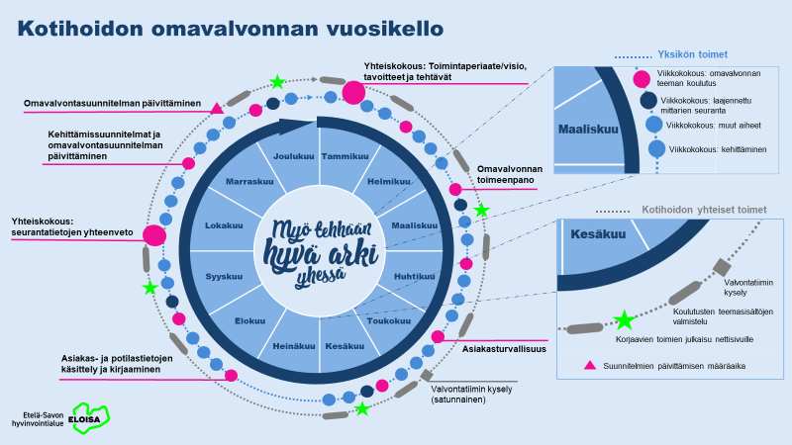
Vuosikello ohjaa omavalvonnan toteutusta ja tuo rakennetta ja selkeyttä laatutyöhön
Tarkoitus
  Vuosikello vahvistaa omavalvonnan toteutusta. Se ohjaa omavalvonnan jalkauttamista työn arkeen jäsentämällä vuoden tehtävät kalenterinomaisesti vuosikellon muotoon. Vuosikellossa näkyvät vuoden toistuvat omavalvonnan tapahtumat kuten koulutukset, seuranta- ja kehittämistoimet.
  Vuosikello koostuu kahdesta kerroksesta, jotka kuvaavat omavalvonnan toimia:
  koko kotihoidossa Eloisan tasoisesti sekä.
  Yksiköissä (palvelupisteissä).
Käyttö
  Vuosikelloa voi hyödyntää johto, esihenkilöt ja työntekijät. Vuosikello on tarkoitettu erityisesti kotihoidon esihenkilöiden tueksi omavalvonnan toteutukseen. Tässä dokumentissa esitetty vuosikello on malli, jonka pohjalta on rakennettu vuosikello Plandisc -työkaluun.

Slide 8

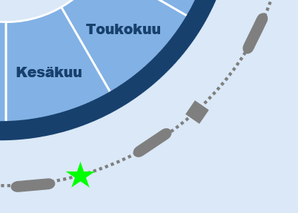
Kotihoidon omavalvonnan vuosikello
Yksikön toimet
Yhteiskokous: Toimintaperiaate/visio, tavoitteet ja tehtävät
Viikkokokous: omavalvonnan teeman koulutus
Omavalvontasuunnitelman päivittäminen
Viikkokokous: laajennettu mittarien seuranta
Kehittämissuunnitelmat ja omavalvontasuunnitelman päivittäminen
Viikkokokous: muut aiheet
Viikkokokous: kehittäminen
Omavalvonnan toimeenpano
Kotihoidon yhteiset toimet
Yhteiskokous: seurantatietojen yhteenveto
Valvontatiimin kysely
Koulutusten teemasisältöjen valmistelu
Asiakasturvallisuus
Korjaavien toimien julkaisu nettisivuille
Asiakas- ja potilastietojen käsittely ja kirjaaminen
Suunnitelmien päivittämisen määräaika
Valvontatiimin kysely (satunnainen)

Slide 9
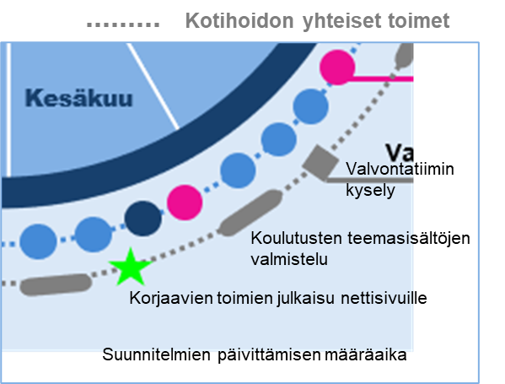
Koko kotihoidon yhteiset omavalvonnan toimet
Yhteiset toimet
Omavalvontaa toteutetaan pääasiassa kotihoidon yksiköissä, mutta kotihoidon johto ja valvontayksikkö ohjaavat ja tukevat kotihoidon yksiköiden omavalvontatyötä omavalvontaohjelman mukaisesti. Vuosikellon uloin kerros kuvaa sellaisia omavalvonnan toimia, jotka tapahtuvat koko kotihoidon yhteisesti (kaikki yksiköt osallistuvat). Keskeisinä tavoitteina on mm. yksiköiden omavalvontasuunnitelmien ajantasaisuuden varmistaminen, kehitystoimien / korjaavien toimenpiteiden koordinointi sekä lakisääteisestä raportoinnista huolehtiminen.
Vuosikellossa näkyviä toistuvia tapahtumia ovat yhteinen aloituskokous, 4 kk välein tapahtuva omavalvontaohjelman toteutumisen raportointi Eloisan nettisivuille omavalvonnan havainnoista ja korjaavista toimenpiteistä, seurantatietojen koostaminen ja yhteenveto sekä omavalvontasuunnitelmien päivittämisen määräaika.
Lisäksi, säännöllisesti on valmisteltava teemasisällöt koulutuksiin erityisesti vaihtuvien teemojen osalta. Kotihoidon johto valmistelee kokoukset palveluesihenkilöiltä saatu palaute huomioon ottaen. Satunnaisia tapahtumia ovat valvontatiimin kyselyt, joiden tarkoitus on arvioida omavalvonnan toteutumista kotihoidossa. Valvontatiimi tiedottaa kyselyiden tuloksista toimintayksiköitä ja antaa tarvittaessa yksilöille ohjausta ja neuvontaa omavalvonnan toteuttamisessa.
*Lakiin perustuen omavalvonnan havainnot ja korjaukset tulee raportoida neljän kuukauden välein.
Kuukausi |  | Tapahtuma
Tammikuu |  | Yhteinen aloituskokous: kotihoidon toiminta-ajatus, arvot ja periaatteet & omavalvonnan uuden vuoden tavoitteet ja tehtävät
Helmikuu
Maaliskuu |  | Raportointi*: korjaavien toimien julkaisu nettisivuille
Huhtikuu
Toukokuu |  | Valvontatiimin kysely (satunnaisesti)
Kesäkuu |  | Raportointi*: korjaavien toimien julkaisu nettisivuille
Heinäkuu |  | Lomat
Elokuu
Syyskuu |  | Raportointi*: korjaavien toimien julkaisu nettisivuille
Lokakuu |  | Seurantatietojen yhteenveto: laaja tietojen ja mittarien koonti ja yhteenveto sekä läpikäynti koko kotihoidon tasolla
Marraskuu |  | Määräaika: yksiköt päivittävät omavalvontasuunnitelmansa
Joulukuu |  | Raportointi*: korjaavien toimien julkaisu nettisivuille

Slide 10
Vuosikellon kuukausittaiset teemasisällöt
Teemasisällöt omavalvonnan vuosikellossa
Vuosikellon keskeisenä ajatuksena on rytmittää ja jakaa omavalvontatyötä koko vuoden ajalle. Kuukausittaisten teema- / koulutussisältöjen tarkoituksena on ylläpitää ja kehittää henkilöstön osaamista ja ymmärrystä keskeisistä omavalvonnan sisällöistä sekä luoda vuosisykli, joka ohjaa toiminnan laadun jatkuvaan parantamiseen (omavalvontasuunnitelmien vuosittainen päivittäminen).
  Kuukausittaiset teemasisällöt ovat etukäteen määriteltyjä omavalvonnan aiheita, jotka käydään läpi kuun ensimmäisessä viikkokokouksessa. Koulutuksiin osallistuvat kaikki yksiköiden jäsenet. Tammikuun ja lokakuun kokoukset pidetään yhteisenä koko kotihoidolle, ja muut kokoukset yksikön tiimin kesken. Yhteiset kokoukset valmistelee kotihoidon johto ja hallinto palveluesihenkilöiltä saatu palaute huomioon ottaen. Tiimin esihenkilö valmistelee yksikkökohtaiset kokoukset johdon tuella.
  Kalenteriin on asetettu vuosittain toistuvia teemoja sekä vaihtuvia sisältöjä. Kotihoidon johto valmistelee vaihtuvat sisällöt (esim. asiantuntijapuheenvuoro tai teema), joita voivat olla esimerkiksi: hyvinvoinnin ja kuntoutumisen tukeminen, asiakkaan asema ja oikeudet, teknologiset ratkaisut kotihoidossa ja lääke- ja laiteturvallisuus.
Kuukausi | Teemasisältö
Tammikuu | Kotihoidon toiminta-ajatus, arvot ja periaatteet & omavalvonnan uuden vuoden tavoitteet ja tehtävät
Helmikuu | Asiakkaan asema ja oikeudet
Maaliskuu | Omavalvonnan toimeenpano
Huhtikuu | Palvelun sisällön omavalvonta
Toukokuu | Asiakasturvallisuus
Kesäkuu | Vaihtuva sisältö
Heinäkuu | Ei teemasisältöä / vaihtuva sisältö / lomat
Elokuu | Asiakas- ja potilastietojen käsittely ja kirjaaminen
Syyskuu | Vaihtuva sisältö
Lokakuu | Seurantatietojen yhteenveto (laajempi, vuositaso, sis. muun tiedon yhteenveto myös Eloisan tasolla)
Marraskuu | Kehittämissuunnitelmat ja omavalvontasuunnitelman päivittäminen
Joulukuu | Mitä kuuluu –kyselyn tulokset *
*Lisäksi joka toinen vuosi käydään läpi vanhuspalvelulain mukaiset omais- ja asiakaskyselyjen tulokset

Slide 11
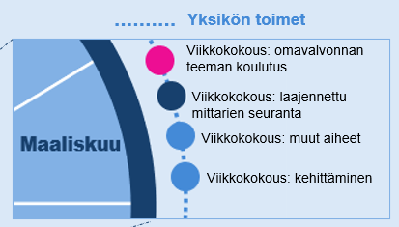
Omavalvonnan vuosikellon toteutuksen viikkorytmi yksiköissä
Omavalvonta viikkokokouksissa
Omavalvonta ja toiminnan kehittäminen tapahtuu pääasiassa omavalvontayksiköissä. Yksiköiden viikkokokouksista varataan aikaa omavalvonnan teemojen, seurannan ja kehittämisen läpikäyntiin. Viikkokokouksien läpikäytävät asiat noudattavat oheisen taulukon viikkorytmiä. Viikkokokoukset valmistelee yksikön esihenkilö ja siihen osallistuvat kaikki yksikön työntekijät. Yksikön esihenkilö saa kokousten valmisteluun syötettä johdolta.
Omavalvonnan vuosikellon teemasisällöt määrittelevät kuun ensimmäisen tiimipalaverin sisällön. Viikkokokous pyhitetään kokonaan teeman käsittelylle. Kuukauden toisesta ja neljännestä viikkokokouksesta käytetään osa laadun seurantaan ja kehittämiseen. Kolmannella viikolla käsitellään yksikön vapaasti valitsema aihe omavalvontaan liittyen.
Näiden kokousten lisäksi tiimit kokoontuvat myös viikoittain säännöllisiin kokouksiin ilman esihenkilöä. Näissä kokouksissa omavalvonta ei ole keskiössä.
Viikko | Tehtävät
Viikko 1: Koulutus | Koulutus (Kokonaan omavalvonnalle pyhitetty kokous) Esihenkilön vetämä koulutustilaisuus kuukauden teemasisällön mukaisesti
Viikko 2: Seuranta | Seuranta / (Käytetään osa kokouksesta laadun seurantaan) Kk-tason seurantatietojen läpikäynti osallistavan tiedolla johtamisen hengessä (esim. HaiProt, ilmoitukset ja muistutukset ja keskeiset laatu- ja tuottavuusmittarit) 3 kk:n välein laajempi seuranta, jossa mukana lisäksi käyntien suunniteltu ja toteutunut kesto, eNPS-tulokset Sarastia-tilastot Muu toiminnan arviointi suhteessa omavalvontasuunnitelmaan [Muut yksikön asiat]
Viikko 3: Muu | [Yksikön vapaasti valitsema aihe]
Viikko 4: Kehitys-asiat | Kehittäminen (Käytetään osa kokouksesta kehitysasioiden / tavoitteiden seurantaan) Ajankohtaisten kehitystoimenpiteiden toimeenpanon varmistaminen Vertaiskehittämisen mittarien seuranta (tavoitteet!) Kehitysideoiden koonti/käsittely – esim. asiakkaiden, työntekijöiden, hyvinvointialueen sekä viranomaisten antamien palautteiden sekä henkilöstön ideoiden pohjalta [Muut yksikön asiat]

Slide 12
Osallistavan tiedolla johtamisen toteutus yksiköissä
Alla olevat ovat esimerkkejä, nämä määritellään uudelleen tammikuussa 2024
Yksiköt seuraavat toimintaansa säännöllisesti laadun, tuottavuuden ja henkilöstön hyvinvoinnin mittareilla. Mittareita seurataan ja tarkastellaan sekä yksiköiden viikkokokouksissa että kotihoidon yhteisessä seurantatietojen yhteenvedon kokouksessa osallistaen henkilökuntaa tiedolla johtamiseen.
Seurantatietoja tarkastellaan yksikkökohtaisesti kuukausittain kuukauden toisen viikon kokouksessa osallistavan tiedolla johtamisen hengessä. Kolmen kuukauden välein tehdään laajempi seuranta muutamalla lisämittarilla (mittarit taulukossa). Mittarien tarkastelun lisäksi keskustellaan ja arvioidaan yksikön toimintaa suhteessa omavalvontasuunnitelmaan.
Kuukauden neljännestä viikkokokouksesta käytetään osa kehitysideoiden ja tavoitteiden seurantaan varmistamalla toimeenpano ja seuraamalla vertaiskehittämisen mittareita. Lisäksi kootaan uusia kehitysideoita.
Tiimin esihenkilö valmistelee kokoukset kokoamalla seurattavat tiedot tai mittarit.
Seurattavat mittarit (vain 3kk välein seurattavat ) | Kuukausittain seurattavat mittarit
Laatu | Asiakkaalla käyvien eri hoitajien määrä keskimäärin per kk
 | Asiakkaiden osuus, joilla käy sama hoitaja koko vuorolla
 | Palvelutunnit / asiakas / kk
 | RAI-arvioitujen asiakkaiden osuus
 | Etäpalvelua saavien asiakkaiden osuus (ei sisällä puheluita)
 | HaiPro- ja muut laatupoikkeamat
Tuottavuus | Kotihoidon hoitovuorokauden hinta (sis. keskeytysten kustannukset)
 | Välittömän työajan osuus työajasta, LH
 | Aamun viive
 | Keskeytyspäivät, sairaala tai tk (pv/asiakas/vuosi)
 | Sarastia: sijaisten käyttö (alle 3kk)
 | Asiakaskäynnin keskimääräinen toteutunut vs. suunniteltu kesto erotus (min)
Henkilöstön hyvinvointi | Sairauspoissaolopäivät / hoitaja / vuosi
 | 1-5 päivän lyhyet sairauspoissaolopäivät / hoitaja / vuosi
 | Osuus työvuoroista, joissa tehtiin ylitöitä
 | Lopettaneiden pitkäaikaisten työntekijöiden osuus
 | eNPS
!
!
!
!
* Mittarit ovat peräisin Vetovoimainen kotihoito -hankkeesta

Slide 13
Eloisan kotihoito
Tukimateriaali omavalvonnan jalkautukseen

Slide 14

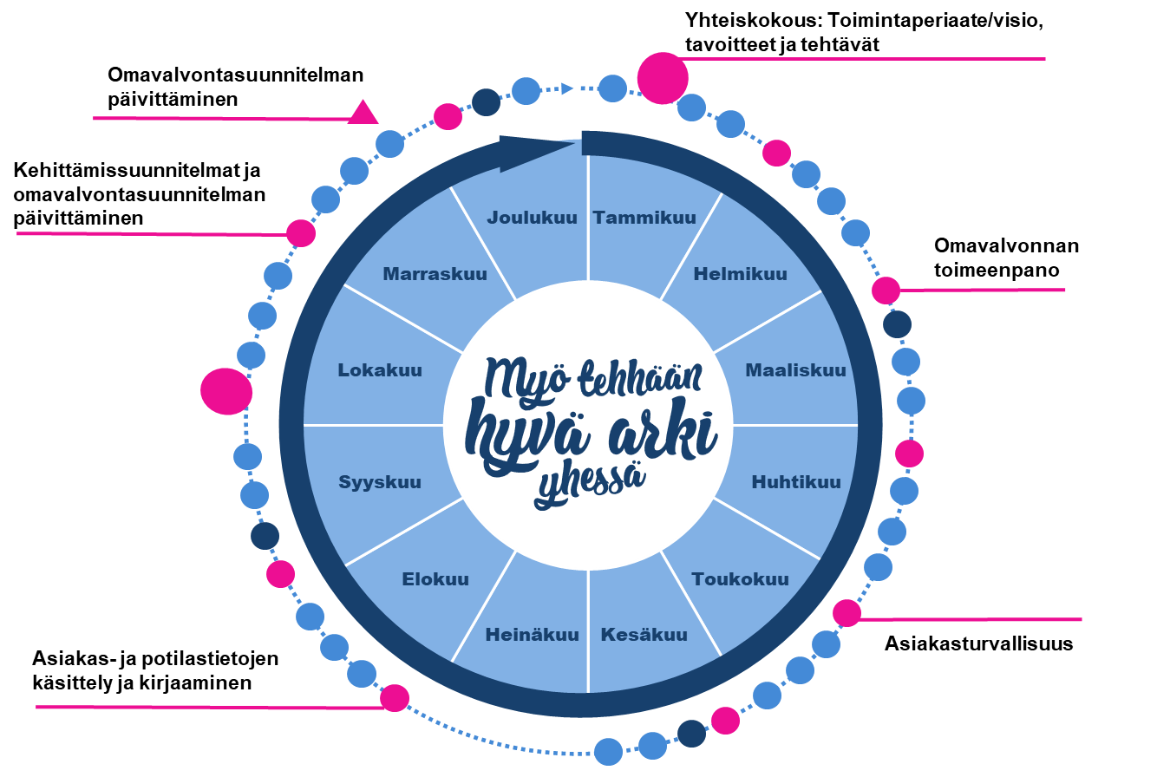
Vuosikellon mukaiset* materiaalit
Sivujen yläkulmasta voit löytää jonkin näistä symboleista, jotka selventävät sivun käyttötarkoitusta.
*Mukana keskeisimmät teemasisällöt. Vuosikellossa on lisäksi muitakin omavalvonnan teemoja.
Vuosikellon mukaiset materiaalit -osio sivuilla 12 – 23 sisältää pohjia ja ohjeistuksia esihenkilölle omavalvonnan kuukausittaisten teemojen läpikäyntiin tiimin kanssa.
Teemat ja materiaalit ovat vuosikellon mukaisen kierron järjestyksessä:
Kotihoidon toiminta-ajatus, arvot ja periaatteet…………………………… | 13
Omavalvonnan toimeenpano………………………...................................... | 15
Asiakasturvallisuus…………………..…………………………………………. | 17
Asiakas- ja potilastietojen käsittely ja kirjaaminen ……………………….. | 19
Kehittämissuunnitelmat ja omavalvontasuunnitelman päivittäminen…. | 20
Vaihtuvat sisällöt – pohja vaihtuvan teeman käsittelylle.......................... | 22

Slide 15

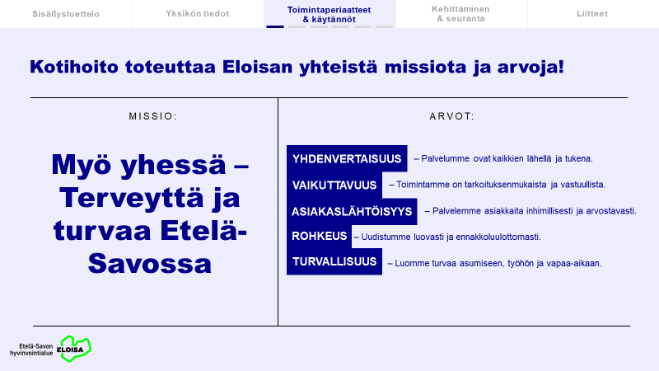
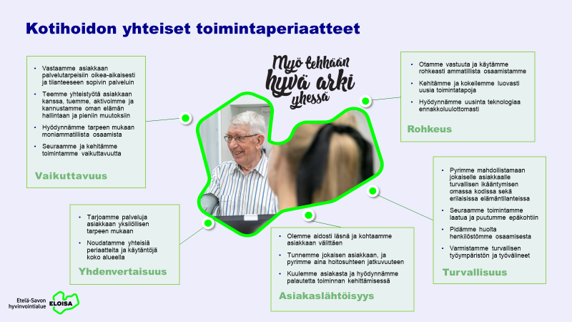
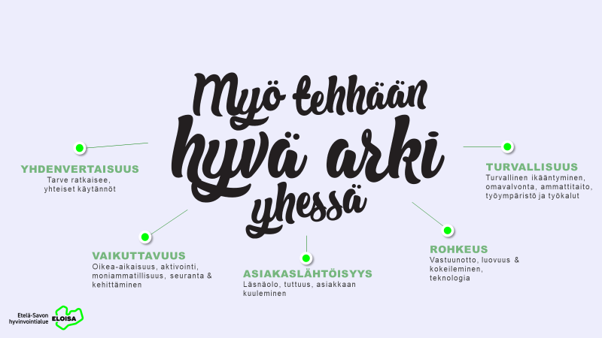
Toiminta-ajatus | Omavalvonnan toimeenpano | Asiakas-turvallisuus | Tietojen kirjaaminen | Kehittäminen | Vaihtuvat sisällöt
Esihenkilön suunnittelun tueksi omavalvonnan koulutuksen valmisteluun
Teemasisältö: Kotihoidon toiminta-ajatus, arvot ja periaatteet
 | Toiminta-ajatus, arvot ja periaatteet ohjaavat kotihoidon toimintaa. Kotihoidon arvopohja ja toimintaperiaatteet voidaan kiteyttää sloganiin ”Myö tehdään hyvä arki yhessä”.
Käy ainakin nämä asiat läpi tiimin kanssa:
Kotihoito toteuttaa Eloisan missiota ja arvoja (kuva omavalvontasuunnitelmasta) Kotihoidon toiminta-ajatus (sisältö omavalvontasuunnitelmasta) Kotihoidon yhteiset toimintaperiaatteet (kuvat omavalvontasuunnitelmasta)
Lisäksi, voi olla hyvä käsitellä:
Arvojen näkyminen omassa toiminnassani (työstöpohja seuraavalla sivulla)
2.
3.

Slide 16

Arvojen näkyminen omassa / tiimimme toiminnassani
Toiminta-ajatus | Omavalvonnan toimeenpano | Asiakas-turvallisuus | Tietojen kirjaaminen | Kehittäminen | Vaihtuvat sisällöt
Toimintaperiaatteet ja käytännöt
YHDENVERTAISUUS
  [kirjoita tähän esimerkkejä, miten toteutat kyseistä arvoa arjessa]
VAIKUTTAVUUS
  [kirjoita tähän esimerkkejä, miten toteutat kyseistä arvoa arjessa]
ASIAKASLÄHTÖISYYS
  [kirjoita tähän esimerkkejä, miten toteutat kyseistä arvoa arjessa]
ROHKEUS
  [kirjoita tähän esimerkkejä, miten toteutat kyseistä arvoa arjessa]
TURVALLISUUS
  [kirjoita tähän esimerkkejä, miten toteutat kyseistä arvoa arjessa]

Slide 17
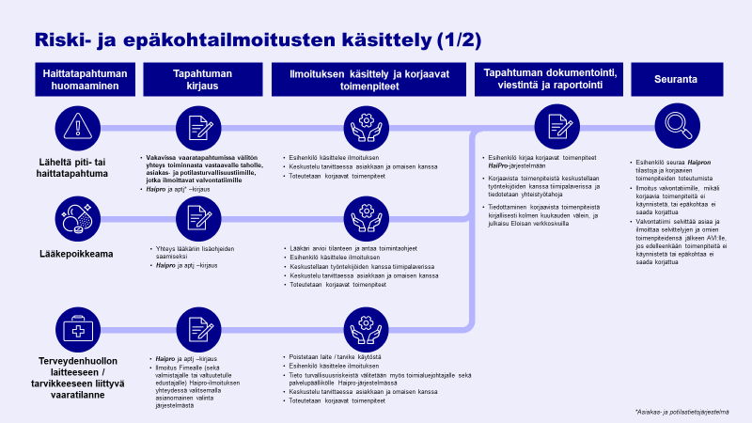
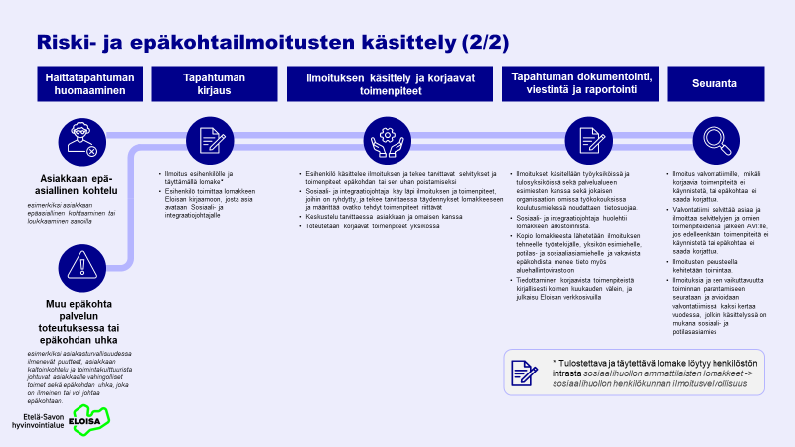
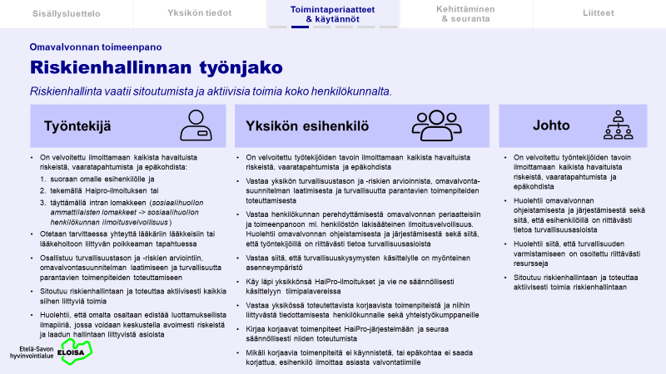
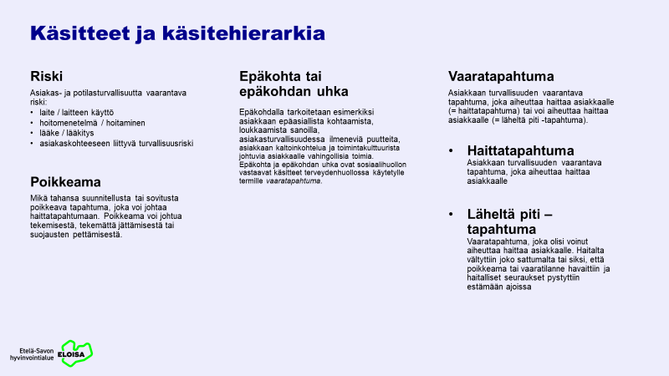
Toiminta-ajatus | Omavalvonnan toimeenpano | Asiakas-turvallisuus | Tietojen kirjaaminen | Kehittäminen | Vaihtuvat sisällöt
Esihenkilön suunnittelun tueksi omavalvonnan koulutuksen valmisteluun
Teemasisältö: Omavalvonnan toimeenpano
 | Asiakas- ja potilasturvallisuutta vaarantavien riskien tunnistaminen on omavalvonnan lähtökohta. Riskienhallinta vaatii sitoutumista ja aktiivisia toimia koko henkilökunnalta.
Käy ainakin nämä asiat läpi tiimin kanssa:
Riskien ja epäkohtien tunnistaminen, ja niistä ilmoittaminen: henkilöstöä koskeva lain edellyttämä ilmoitusvelvollisuus (SHL) sekä muista epäkohdista ilmoittaminen Riskien käsitteleminen ja korjaavat toimenpiteet (prosessikuva omavalvontasuunnitelmasta) Riskienhallinnan työnjako (kuva omavalvontasuunnitelmasta)
Lisäksi, voi olla hyvä käsitellä:
Riskienhallinnan käsitteistö (kuva omavalvontasuunnitelmasta) Haittatapahtumien ja läheltä piti -tilanteiden raportointi HaiProon: Mikä kaikki raportoidaan? Onko ollut epäselviä tilanteita? Työntekijöiden kokemukset riskienhallinnasta (keskustelupohja seuraavalla sivulla)
2.
3.
1.

Slide 18

Toiminta-ajatus | Omavalvonnan toimeenpano | Asiakas-turvallisuus | Tietojen kirjaaminen | Kehittäminen | Vaihtuvat sisällöt
Tukikysymyksiä yhteiseen keskusteluun
Riskienhallinta
Riskienhallinta vaatii sitoutumista ja aktiivisia toimia koko henkilökunnalta.
Mitä riskejä olet havainnut kotihoidossa?
Mitä teet, kun havaitset riskin tai epäkohdan?
Miten osallistut korjaavien toimenpiteiden suunnitteluun ja toteutukseen?
Miksi riskienhallinta on tärkeää?
Minkä vinkin antaisit kollegalle riskienhallintaan liittyen?

Slide 19
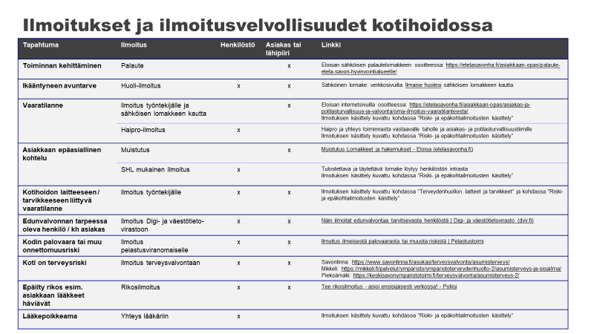
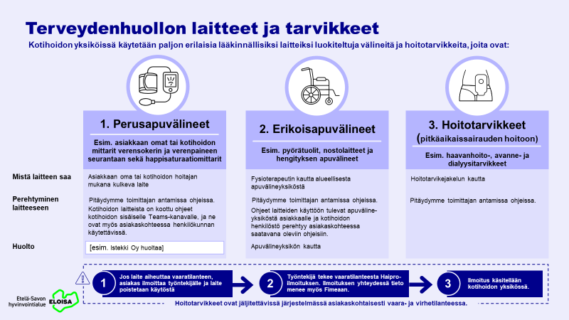
Toiminta-ajatus | Omavalvonnan toimeenpano | Asiakas-turvallisuus | Tietojen kirjaaminen | Kehittäminen | Vaihtuvat sisällöt
Esihenkilön suunnittelun tueksi omavalvonnan koulutuksen valmisteluun
Teemasisältö: Asiakasturvallisuus
 | Asiakasturvallisuus on osa kotihoidon toimintaperiaatteita: pyrimme mahdollistamaan jokaiselle asiakkaalle turvallisen ikääntymisen omassa kodissa sekä erilaisissa elämäntilanteissa, varmistamme turvallisen työympäristön ja työvälineet, ja pidämme huolta henkilöstömme osaamisesta.
Käy ainakin nämä asiat läpi tiimin kanssa:
Henkilöstön käytön periaatteet, perehdyttäminen ja täydennyskoulutus: Miten varmistetaan asiakasturvallisuuden näkökulmasta henkilöstön riittävyys ja osaaminen? Yhteistyö turvallisuudesta vastaavien viranomaisten ja toimijoiden kanssa (ilmoitukset eri tahoille – omavalvontasuunnitelman liite) Terveydenhuollon laitteet ja tarvikkeet: perehtyminen, huolto, kalibrointi ja viallisen laitteen poistaminen käytöstä (kuva omavalvontasuunnitelmasta)
Lisäksi, voi olla hyvä käsitellä:
Teknologisten ratkaisujen (sensorilaitteet ja etäpalvelut) käytänteet: perehdytys, testaaminen ja viallisen laitteen poistaminen käytöstä. |  | Tutustu sisältöihin omavalvontasuunnitelman osiossa Toimitilat ja teknologiset ratkaisut.
2.
3.

Slide 20


Asiakasturvallisuus
Toiminta-ajatus | Omavalvonnan toimeenpano | Asiakas-turvallisuus | Tietojen kirjaaminen | Kehittäminen | Vaihtuvat sisällöt
Tukikysymyksiä yhteiseen keskusteluun
Haastavimmat arjen tilanteet, joissa omavalvonta esillä (omavalvonnan koulutuksista kerätty 2023).
Yhteistyö omaisten kanssa
Haastavia hetkiä mm. ristiriitatilanteet, omaisten kanssa neuvottelu hoidon ”kattavuudesta” ja hoidon sisällöstä sekä omaisten oikeudet
Työntekijöiden perehdytys ja tukeminen perehtymisessä
Työntekijöiden vastuut ja velvollisuudet perehtymisessä, kehittymisessä ja oman ammattitaidon ylläpitämisessä
Tiimille: Miten painotan omaisille asiakasturvallisuuden näkökulmaa näissä tilanteissa?
Esihenkilölle: Miten kannustan ja tuen työntekijöitä perehtymään kaikkiin asiakasturvallisuuteen liittyviin ohjeistuksiin ja materiaaleihin? Miten varmistan, että sijaiset saavat tiedon tärkeimmistä asiakasturvallisuusasioista mm. ilmoitusten tekeminen?
Työntekijälle: Mikä on oma roolini / vastuuni asiakasturvallisuuden varmistamisessa?
Miten opin parhaiten? Miten ylläpidän osaamistani? Miten voin jakaa osaamistani?

Slide 21
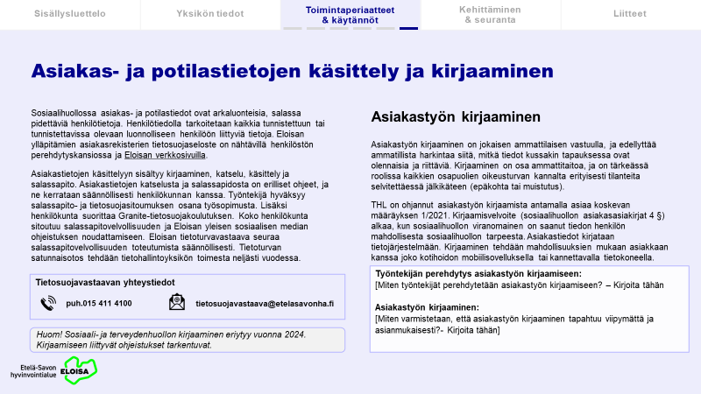
Toiminta-ajatus | Omavalvonnan toimeenpano | Asiakas-turvallisuus | Tietojen kirjaaminen | Kehittäminen | Vaihtuvat sisällöt
Esihenkilön suunnittelun tueksi omavalvonnan koulutuksen valmisteluun
Teemasisältö: Asiakas- ja potilastietojen käsittely ja kirjaaminen
 | Sosiaalihuollossa asiakas- ja potilastiedot ovat arkaluonteisia, salassa pidettäviä henkilötietoja. Asiakastyön kirjaaminen on jokaisen ammattilaisen vastuulla, ja edellyttää ammatillista harkintaa siitä, mitkä tiedot kussakin tapauksessa ovat olennaisia ja riittäviä. Kirjaaminen on osa ammattitaitoa, ja on tärkeässä roolissa kaikkien osapuolien oikeusturvan kannalta erityisesti tilanteita selvitettäessä jälkikäteen.
Käy ainakin nämä asiat läpi tiimin kanssa:
Asiakastietojen käsittelyn periaatteet ja tietosuoja (sisältö omavalvontasuunnitelmasta) Asiakas- ja potilastietojen käsittelyyn ja kirjaamiseen liittyvät ohjeistukset ja suositukset (esim. asiakastietojen katselun ja salassapidon ohjeistus)
Lisäksi, voi olla hyvä käsitellä:
Asiakastyön kirjaamisen toimivuus käytännössä, parhaat tavat ja vinkit jakoon: Miten kirjataan yhtenäisesti? Miten varmistetaan, että asiakastyön kirjaaminen tapahtuu viipymättä ja asianmukaisesti?
1.

Slide 22
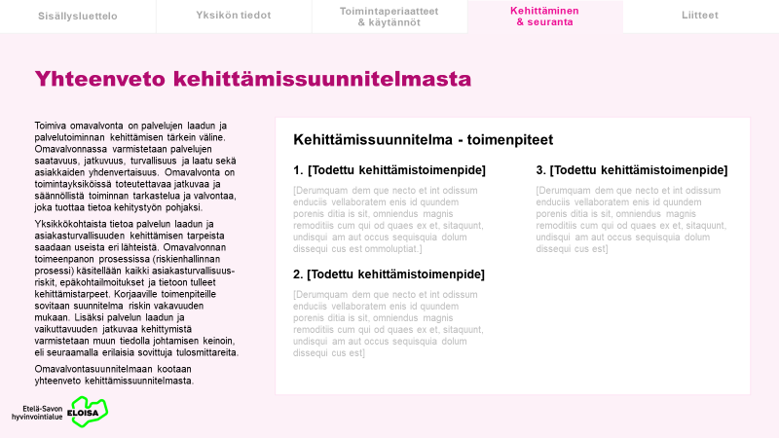
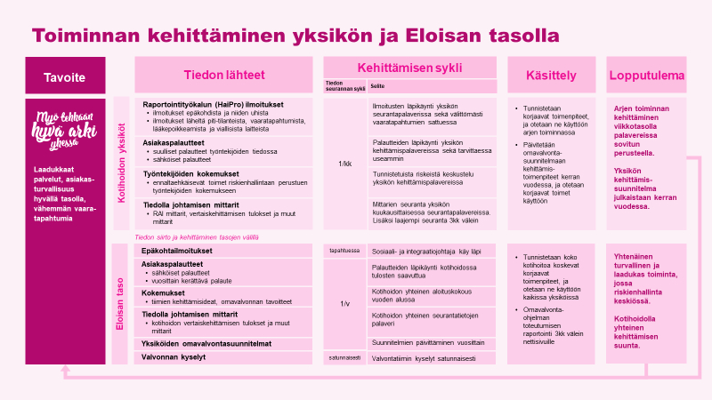
Toiminta-ajatus | Omavalvonnan toimeenpano | Asiakas-turvallisuus | Tietojen kirjaaminen | Kehittäminen | Vaihtuvat sisällöt
Esihenkilön suunnittelun tueksi omavalvonnan koulutuksen valmisteluun
Teemasisältö: Kehittämissuunnitelmat ja omavalvontasuunnitelman päivittäminen
 | Omavalvontasuunnitelma tulee päivittää vuosittain sekä silloin, kun toiminnassa tapahtuu palvelun laatuun ja asiakasturvallisuuteen liittyviä muutoksia. Kotihoidon toiminnan kehittäminen on jatkuvaa, ja omavalvonta tukee sitä.
Käy ainakin nämä asiat läpi tiimin kanssa:
Omavalvontasuunnitelman kehittämissuunnitelman päivittäminen (omavalvontasuunnitelman pohja). Hyödynnä seuraavalla sivulla olevaa pohjaa asian keskusteluttamiseen. Omavalvontasuunnitelman yksikkökohtaisten tietojen päivittäminen (päivitä tarvittaessa omavalvontasuunnitelman valkoisten laatikoiden sisältöjä)
Lisäksi, voi olla hyvä käsitellä:
Toiminnan kehittäminen yksikön ja Eloisan tasolla (kuva omavalvontasuunnitelmasta): Mistä lähteistä yksikkö saa syötettä kehittämiseen? Miten eri tiedon lähteet huomioidaan kehittämisessä? Miten korjaaviin toimenpiteisiin ryhdytään?
1.
1.

Slide 23
Kehittämissuunnitelma
Toiminta-ajatus | Omavalvonnan toimeenpano | Asiakas-turvallisuus | Tietojen kirjaaminen | Kehittäminen | Vaihtuvat sisällöt
Tehtäväpohja kehittämisen suunnitteluun
Tämä pohja / havainnollistava esimerkki on esihenkilöiden ja tiimien tueksi omavalvonnan kehittämistä suunniteltaessa. Voit hyödyntää pohjaa esimerkkinä tai kopioida sen esim. tiimin Teams-työtilaan ja täydentää pohjaa tiimikokouksessa.
Huom! Omavalvontasuunnitelmaan tulee kirjata ylätasoisempi kehittämissuunnitelma vuosittain.
  Pvm:
  Yksikkö:
  Tekijät:
Tavoite Miksi toimenpide halutaan toteuttaa? Mihin tähdätään? | Toimenpiteet Mitä tehdään konkreettisesti? | Vastuuhenkilö(t) Kuka tai ketkä toteuttavat? | Aikataulu Milloin ja missä vaiheissa toteutetaan? | Seuranta Kuka varmistaa ja seuraa toteutumista? | Lisätietoja
[Kirjoita tähän] | [toimenpide a] [toimenpide b] [toimenpide c] | [henkilön nimi] | [kk/vv – kk/vv] | [henkilön nimi, seurantatavat] | [muu tarpeellinen tieto]

Slide 24
Toiminta-ajatus | Omavalvonnan toimeenpano | Asiakas-turvallisuus | Tietojen kirjaaminen | Kehittäminen | Vaihtuvat sisällöt
Johdon tueksi omavalvonnan teemakoulutuksen valmisteluun
Teemasisältö: [Vaihtuva teemasisältö]
 | [Miksi teema on tärkeä? Mikä viesti tästä teemasta halutaan viedä yksiköihin?]
Käy ainakin nämä asiat läpi tiimin kanssa:
A B … |  |  | [Asioiden linkitys omavalvontasuunnitelmaan esim. kuvakaappaus kalvosta ]
Lisäksi, voi olla hyvä käsitellä:
A B … |  | [Asioiden linkitys omavalvontasuunnitelmaan esim. kuvakaappaus kalvosta ]

Slide 25
Hyvinvointia ja kuntoutumista tukeva toiminta
Toiminta-ajatus | Omavalvonnan toimeenpano | Asiakas-turvallisuus | Tietojen kirjaaminen | Kehittäminen | Vaihtuvat sisällöt
Palvelun sisällön omavalvonta – tehtävä tiimille
Tausta:
Tutustukaa omavalvontasuunnitelman osioon Hyvinvointia ja kuntoutumista tukeva toiminta
Tehtävä:
Kirjatkaa post-it lapuille mahdollisimman monta hyväksi havaitsemaanne tapaa edistää asiakkaan toimintakykyä kotihoidossa.
Käykää ryhmissä laput läpi ja ryhmitelkää niitä esim. fyysinen vs. psyykkinen… / helposti vs. vaikeammin tehtävissä / nykyinen käytäntö vs. uusi käytäntö.
Käykää tuotokset yhdessä läpi.
Lopputulema:
Täydentäkää omavalvontasuunnitelmaa työstön tulosten pohjalta
Millä tavoin voidaan edistää (minä tai me tiiminä) asiakkaiden fyysistä, psyykkistä, kognitiivista ja sosiaalista toimintakykyä kotihoidossa?
1.
2.

Slide 26
Muut materiaalit
Sivujen yläkulmasta voit löytää jonkin näistä symboleista, jotka selventävät sivun käyttötarkoitusta.
Muut materiaalit sivuilla 25 – 28 ovat hyödynnettävissäsi tiimin viikkokokouksissa. Käytä materiaaleja kokousten suunnittelun tukena tai jaa jokin sivu suoraan tiimille.
Onnistunut viikkokokous………………………………………………. | 25
Yhteiset pelisäännöt…………………………………………………….. | 26
Vaikutuksen kehät……………………………………………………….. | 27
Suorien asiakaspalautteiden käsittely………………………………. | 28

Slide 27













Taustamateriaali tiimipalavereihin
Onnistunut viikkokokous
Ennen kokousta
1
Kokouksella on selkeä tavoite ja mukaan on kutsuttu vain osallistujia, joille asia on olennainen.
Viikkopalaverin esityslista voi noudattaa esimerkiksi seuraavaa runkoa:
Tiedotettavat asiat tiimille (esihenkilö valmistelee)
Omavalvonnan teemasisällön käsittely (esihenkilö valmistelee)
Ajankohtaiset asiat (keskustelua, jossa kaikki tiimiläiset voivat nostaa esiin omia näkökulmiaan)
Selvitettävät asiat ja tehtävät ennen seuraavaa tiimipalaveria
2
Esityslista kertoo kokouksen sisällön ja keston. Esityslista lähetetään osallistujille etukäteen (esim. kalenterikutsussa).
3
Kokouksessa keskitytään asiaan (vaikutuksen kehät) ja pidetään yhteisesti huolta hyvästä ilmapiiristä (yhteiset pelisäännöt).
4
Kokous aloitetaan ja lopetetaan aikataulun mukaisesti.
Kokouksen jälkeen
5
Osallistujille lähetetään kokouksen jälkeen yhteenveto sovituista toimenpiteistä.

Slide 28

Yhteiset pelisäännöt
Taustamateriaali tiimipalavereihin
Keskitymme työskentelyssä käsiteltäviin aiheisiin ja kysymyksiin.
Muihin aiheisiin liittyvät ideat ja kysymykset otetaan talteen ja saatetaan oikean tahon pöydälle tai selvitettäviksi.
Hoidetaan mahdolliset puhelut, sähköpostit ja kiireelliset muut työt kokoustilan ulkopuolella, esim. tauoilla.
Olemme kaikki samanarvoisia.
Näkemyksemme ja mielipiteemme ovat arvokkaita.
Ei ole tyhmiä kysymyksiä.
Kuuntelemme toisiamme ja arvostamme toistemme eriäviäkin mielipiteitä.
Pidetään yhdessä huolta hyvästä hengestä.
FOKUS
TILAA KAIKILLE

Slide 29
Vaikutuksen kehät
Taustamateriaali tiimipalavereihin
Asiat, joista emme voi päättää mutta joihin voimme vaikuttaa
Vaikutuksen kehä auttaa hahmottamaan ajatustoimintaa ja suuntaamaan keskustelua oleellisiin asioihin.
Sisin kehä: asiat, joista voimme päättää
Keskimmäinen kehä: asiat, joista emme voi päättää mutta joihin voimme vaikuttaa
Uloin kehä: asiat, joista emme voi päättää ja joihin emme voi vaikuttaa
Keskustelua voi navigoida vaikutusten kehän avulla: keskitytään asioihin, joista voimme päättää.
Asiat, joista emme voi päättää mutta joihin voimme vaikuttaa voidaan viestiä eteenpäin taholle, joka voi asiaan vaikuttaa.
m
Asiat, joista voimme päättää
Asiat, joista emme voi päättää ja joihin emme voi vaikuttaa

Slide 30
Suorien asiakaspalautteiden käsittely
Kehittäminen viikkokokouksissa
Alusta aiheen käsittely
Mahdollista keskustelu
Tunnistakaa korjaavat toimenpiteet yhdessä
Rohkaise tiimiä jakamaan suullisesti saatuja palautteita tiimikokouksissa ja viestintätyökaluissa (esim. Teams).
Positiiviset palautteet ovat kaikkien ilo, niitä saa juhlistaa!
Kehittävistä palautteista voi oppia, pohtikaa yhdessä niihin ratkaisuja keskustelemalla palautteista viikkokokouksissa.
Tarvitseeko palautteen pohjalta tehdä korjaavia toimenpiteitä?
Sopikaa kuka tekee ja mitä. Sopikaa milloin seuraavan kerran käytte yhdessä läpi korjaavan toimenpiteen etenemistä ja tilannetta.

